Slide 1
Sluneční magnetismus
Michal Švanda
Sluneční fyzika LS 2016/2017

Slide 2
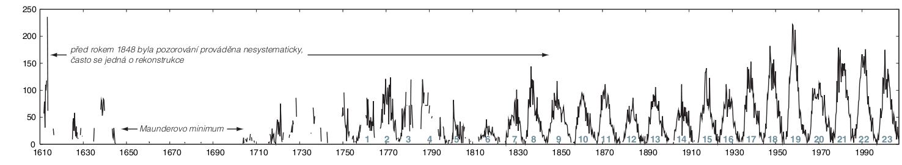
Sluneční cyklus
Hlavní cyklus – 11 let
  Objev – Heinrich Schwabe (1834)
  Hale – 22 let, složený ze dvou 11letých
  7,5 – 16 let (11,2 je střední délka trvání)
  V počtu slunečních skvrn, jejich ploše, mohutnosti erupcí, ...
  Od ~1760 číslovány, v současnosti je cyklus 24 ve vzestupné fázi

Slide 3
Hlavní projevy 11- (22-) letého cyklu
Mění se počet a mohutnost aktivních jevů
Lokalizované aktivní jevy migrují k rovníku
Polarita vedoucích skupin skvrn a globálního magnetického pole se cyklus od cyklu mění
Magnetické pole se zesiluje a zase „rozpouští“ periodicky
  Operuje jakýsi typ dynama

Slide 4
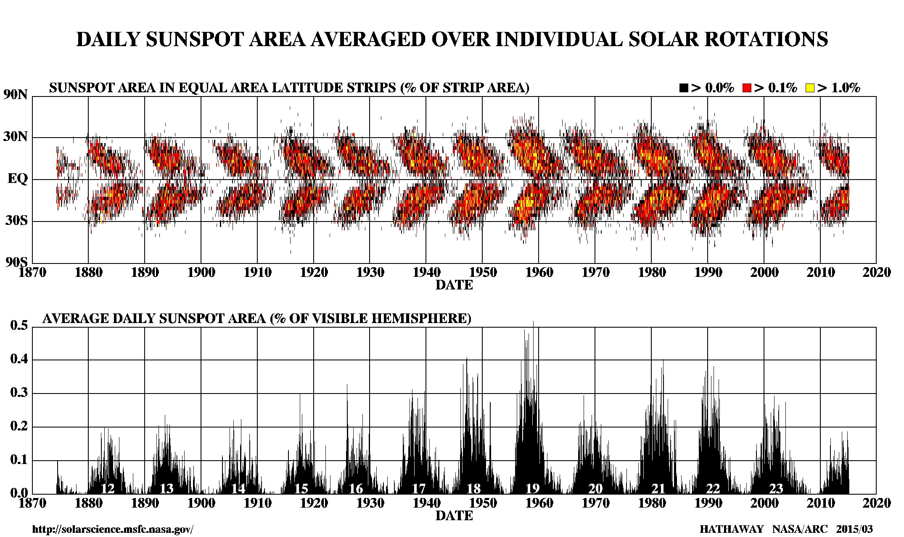
Sluneční dynamo: projevy (1)

Slide 5
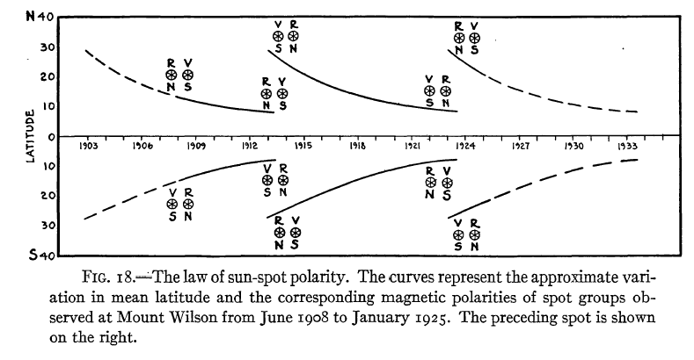
Sluneční dynamo: projevy (2)

Slide 6
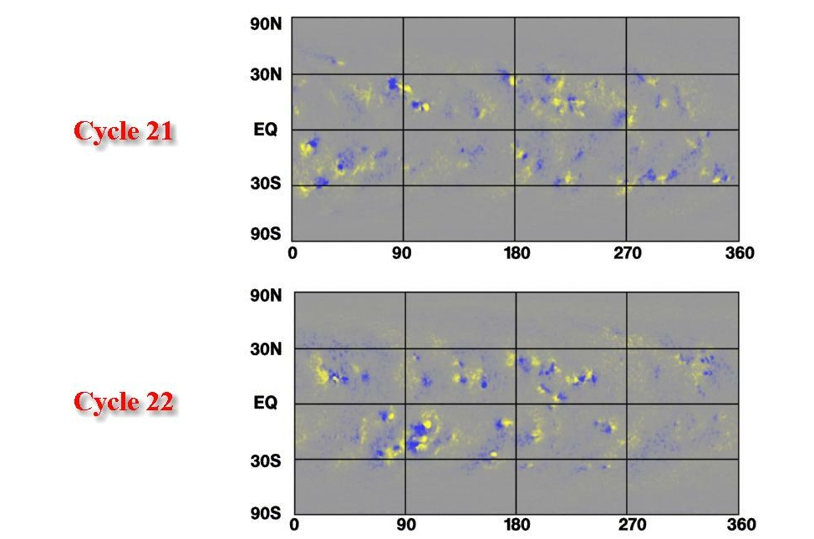
Sluneční dynamo: projevy (3)

Slide 7

Sluneční dynamo: projevy (5)

Slide 8
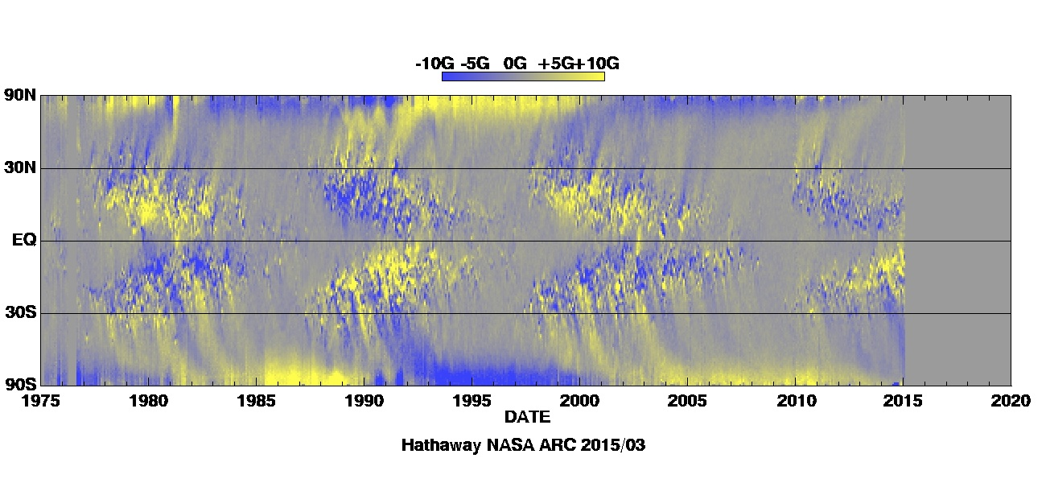
Sluneční dynamo: projevy (5)

Slide 9
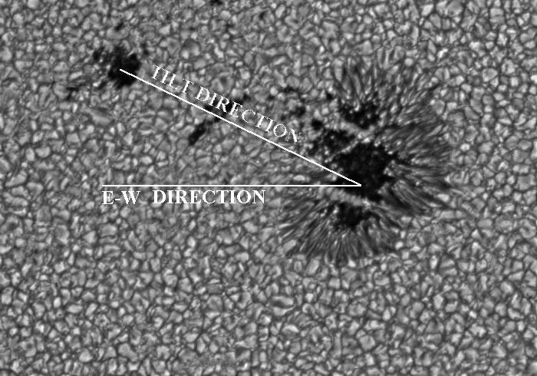
Joyův zákon
Rozvinuté bipolární skupiny jsou skloněné (otočené) vůči rovnoběžkám

Slide 10
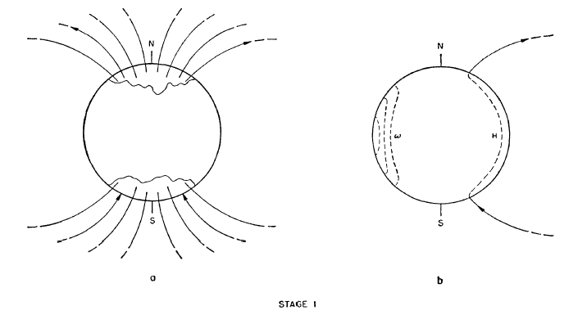
Babcockovo dynamo (1)

Slide 11
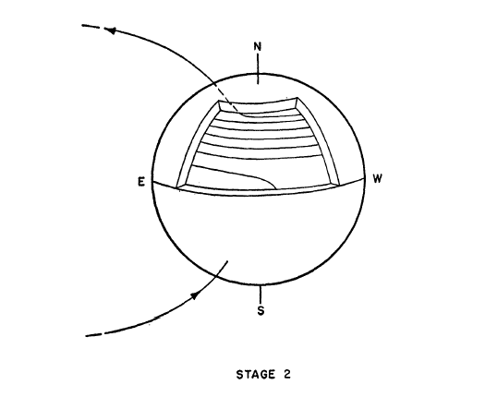
Babcockovo dynamo (2)
Akce diferenciální rotace (Ω efekt) mění poloidální pole na toroidální – pole je v plazmatu zmrzlé

Slide 12
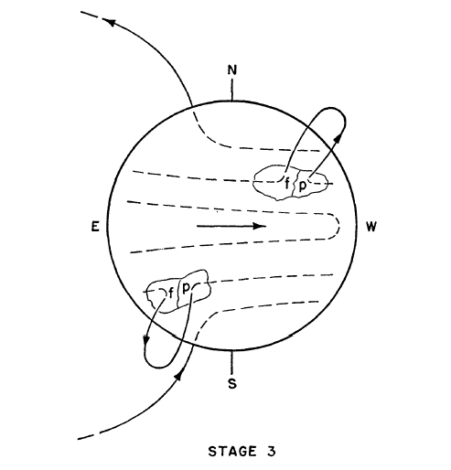
Babcockovo dynamo (3)
Magnetické trubice vzplývají a formují aktivní oblasti
  Joyův zákon – pole nejsou čistě toriodální, ale mají svoji poloidální složku, která je opačná proti původnímu globálnímu poloidálnímu poli

Slide 13
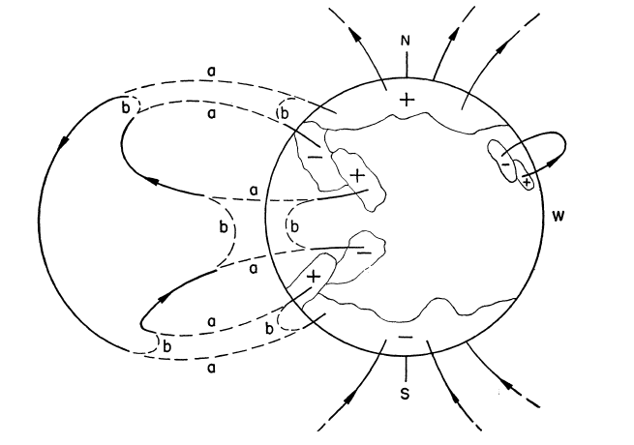
Babcockovo dynamo (4)
Pole v aktivních oblastech interaguje s globálním polem a přepojuje se v koróně. Značná část pole anihiluje, formuje se globálně opačná polarita, která je převážně poloidální

Slide 14
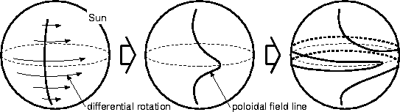
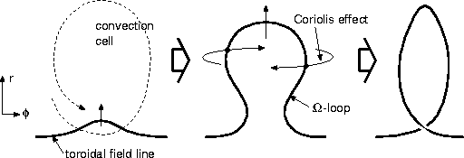
α a Ω efekt
Ω
α

Slide 15
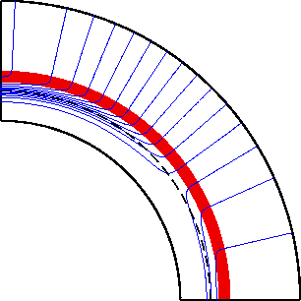
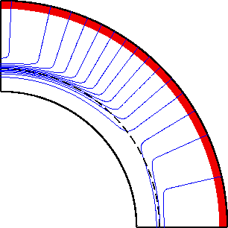
Babcockovo-Leightonovo dynamo
Operuje v přípovrchových vrstvách
Klasické dynamo: oba efekty operují v hloubce, zřejmě na dně konvektivní zóny
B-L dynamo: α-efekt se vyskytuje v přípovrchových vrstvách, oba efekty jsou prostorově odděleny
Potřebuje (!) bipolární magnetické oblasti

Slide 16
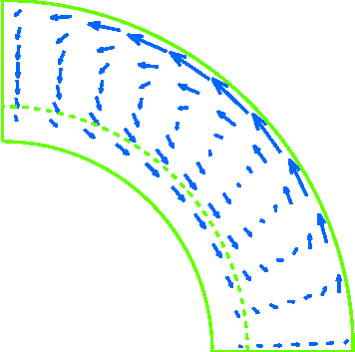
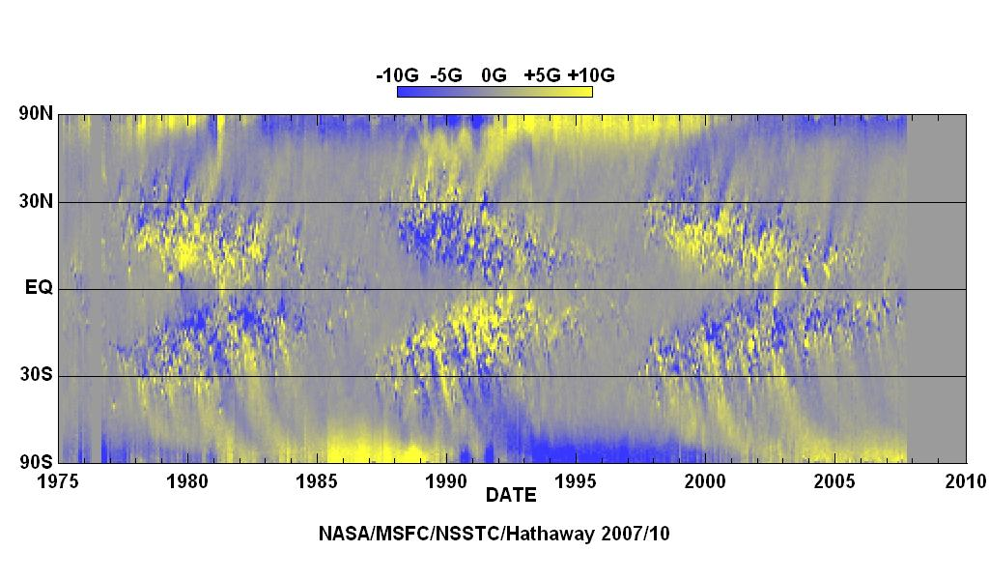
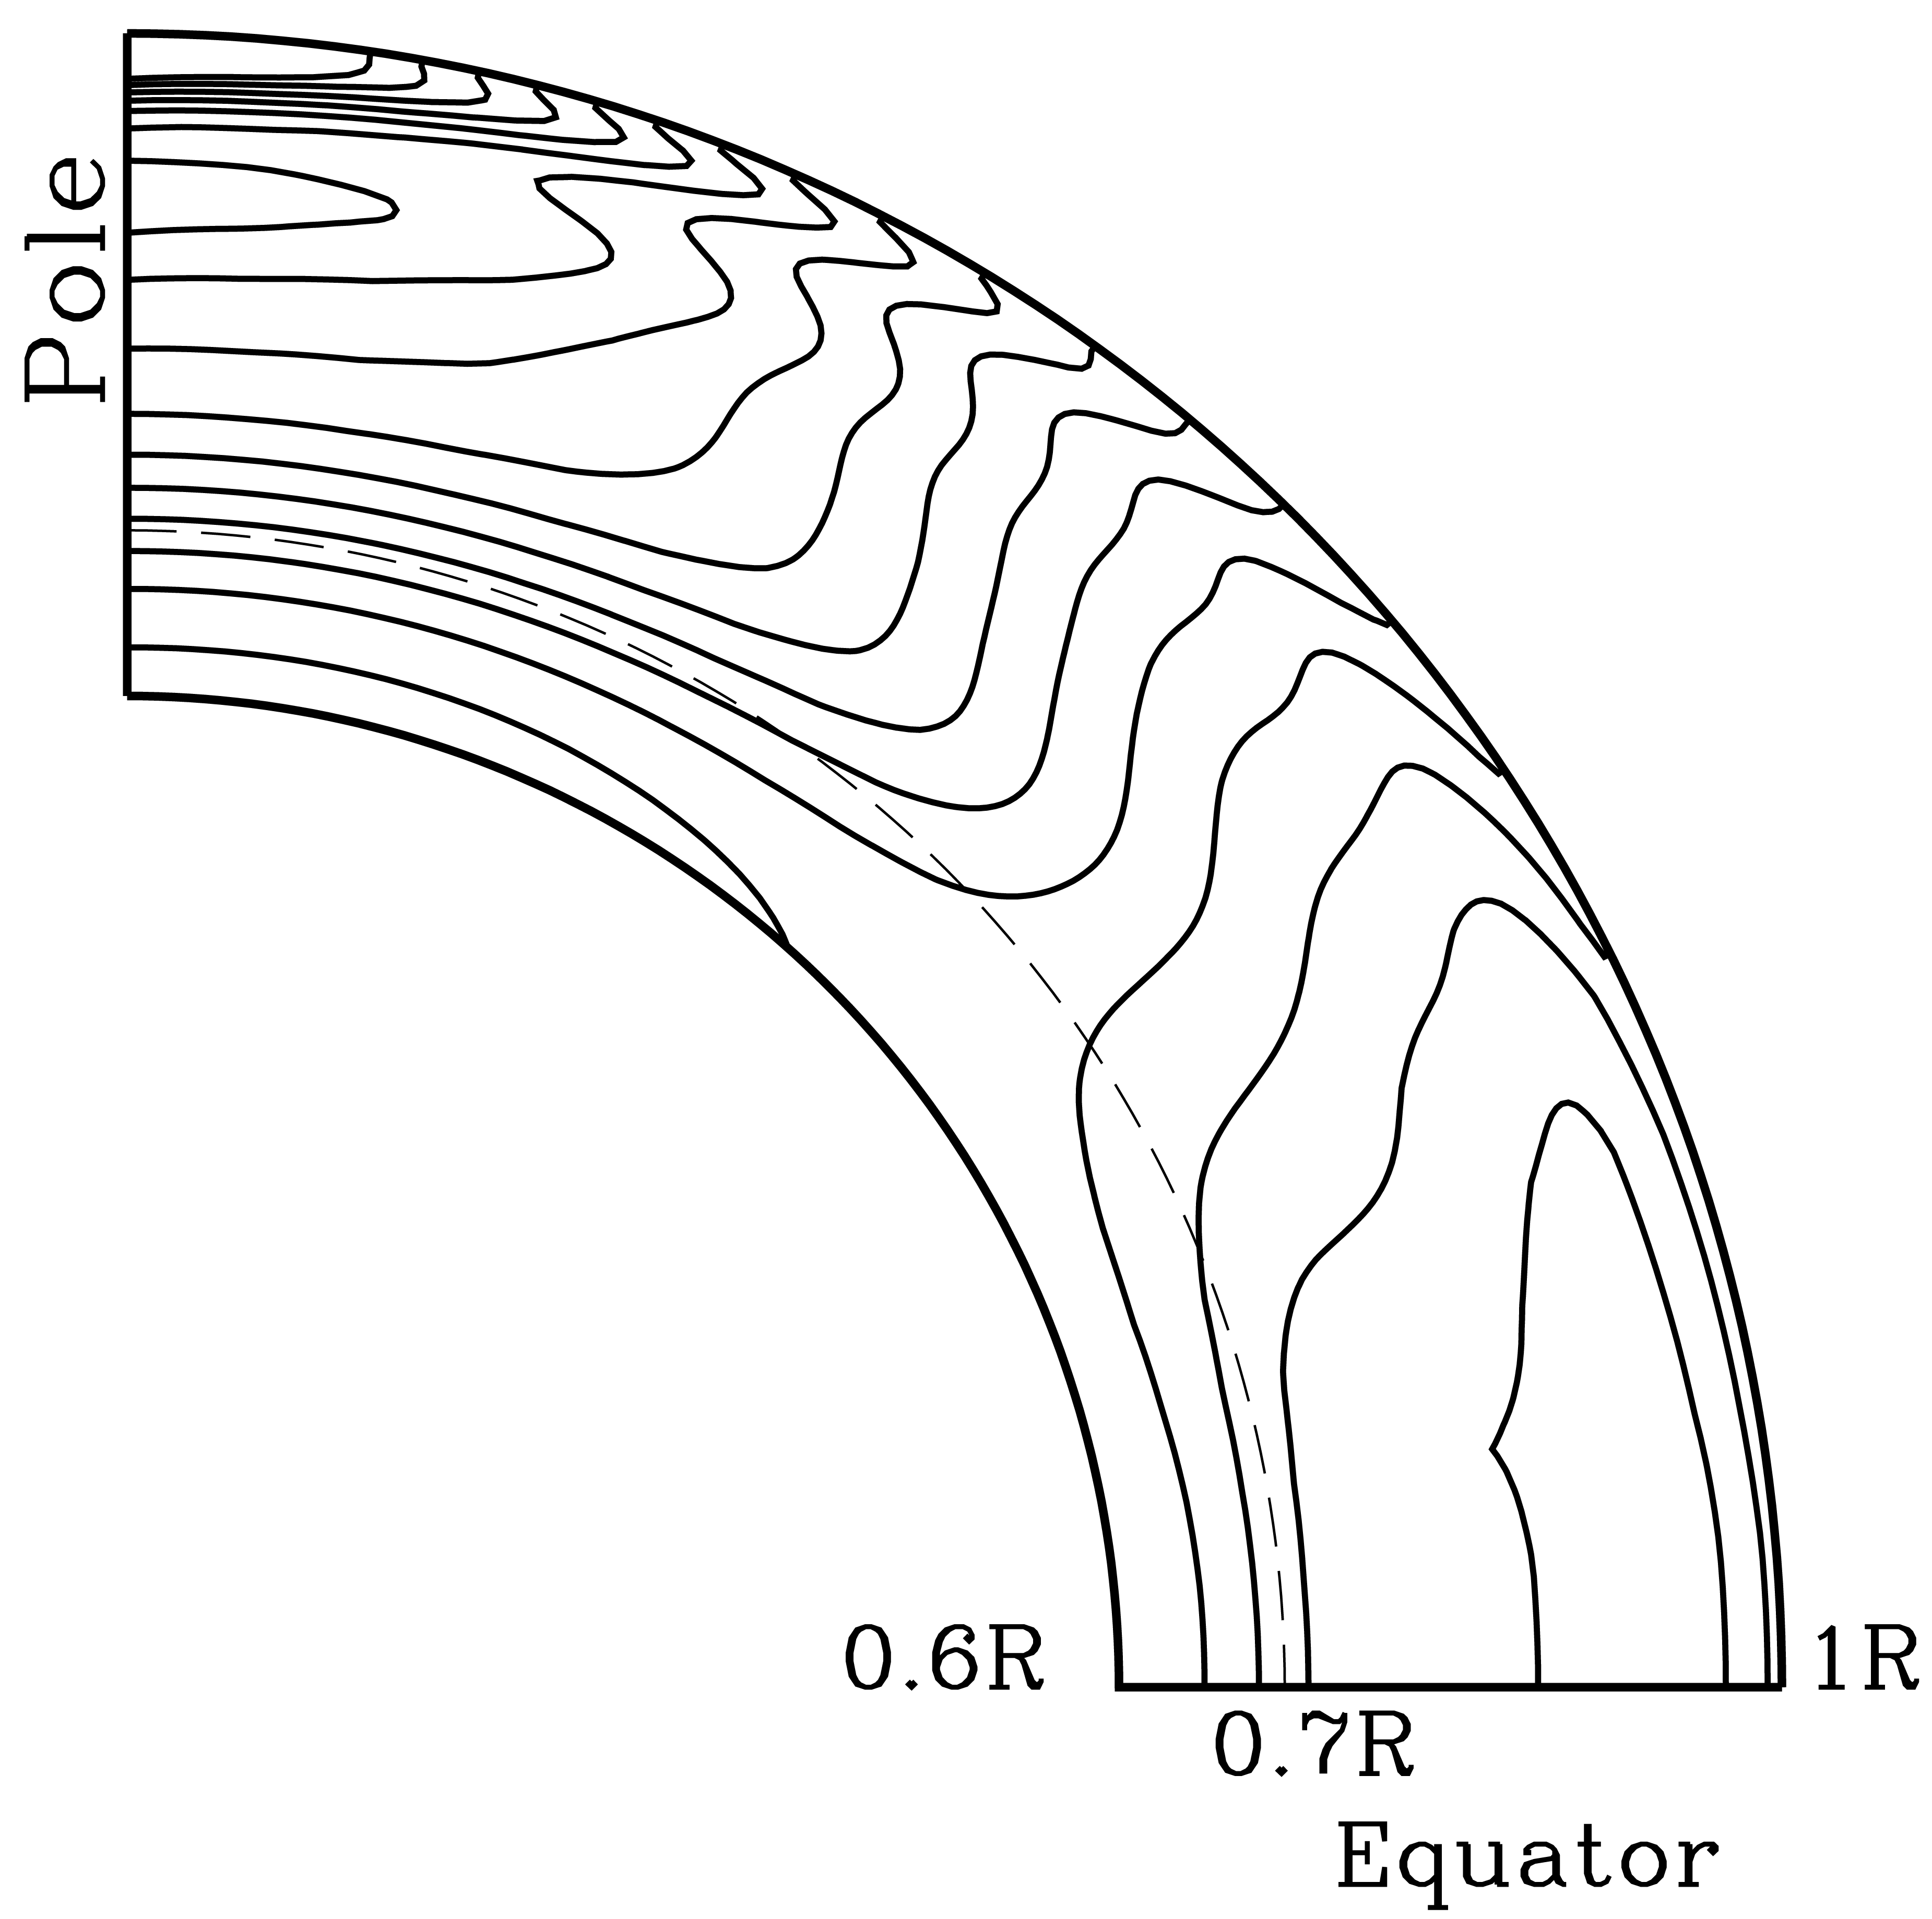
Role meridionálního toku
Důležitý při odnosu následné (trailing) polarity k pólu, podepisuje se na změně celkové polarity

Slide 17
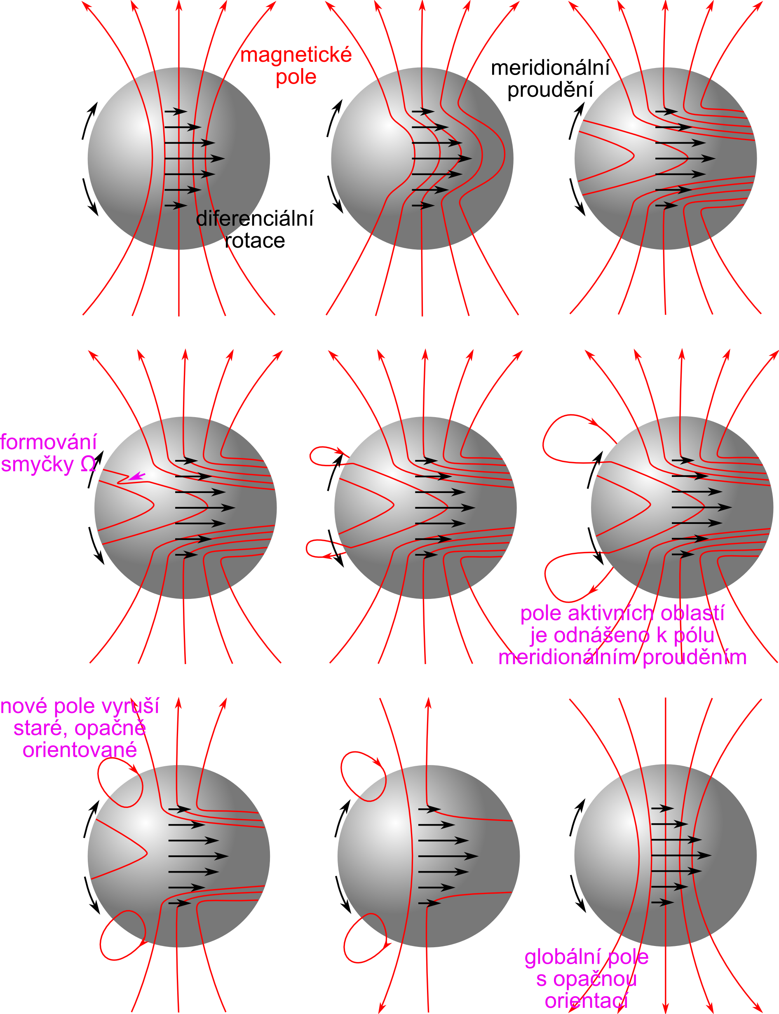
αa ω slunečního cyklu

Slide 18
αa ω slunečního cyklu

Slide 19
Babcockovo-Leightonovo dynamo
Produkuje:
  Délku cyklu 22 let (viz dále)
  Fázový posun mezi k rovníku migrujícím toroidálním polem a k pólu migrujícím poloidálním polem
  10-100 kG toroidální pole na dně konvektivní zóny (nutné pro formaci skvrn ve správných šířkách)
  Polární pole ~ 10 G
  Slabá antikorelace mezi amplitudou a délkou cyklu
  Asymetrie jako interakce dipólu a kvadrupólu
Neprodukuje:
  Není samovybuzené, čili po velkých minimech by se už nenastartovalo (možná existence dalších efektů), vyžaduje primordinální pole, které jen přerozděluje a zesiluje v cyklu

Slide 20
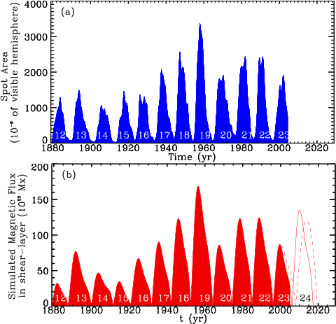
Moderní dynamo
Numerické simulace
Flux-transport (meridional flow dominated) × difussion-dominated
Předpovědi
  Nedůležité pro fyziku
  Důležité pro aplikace
    NASA
    Elektronika
    Rozvody
    Kosmické počasí

Slide 21
Proč 11 let?
Tři procesy: zesílení pole, jeho vynoření a transport k pólům
  Zesílení pole (Ω-efekt): charakteristická škála 5-8 let
  Vynořování pole: charakteristická škála 1 rok
  Rozptyl pole difúzí a odnos meridionálním proudem k pólům: charakteristická škála 3 roky
  Celkem (5-8) + 1 + 3 = (9-12) let
  Čili nastaveno: vlastní diferenciální rotací Slunce, gravitací Slunce, povrchovou difuzivitou a velikostí povrchu
Jde o půlcyklus, tedy celkový cyklus dvojnásobný

Slide 22
Magnetická pole na Slunci
Pozorována
  Ve fotosféře (skvrny, knoty, fakule, póry, jasné body)
  V chromosféře (vláknitá struktura, plage, spikule, protuberance)
  V koróně (protuberance, paprsková struktura)
Obecně 3-D struktura
Vývoj v čase
  Vznik, vývoj a rozpad skvrn
  Dynamika malorozměrových magnetických polí
  Erupce, vývoj protuberancí
Pozorovací metody
  Zeemanův jev
  Hanleho jev
  (Spektro)polarimetrie

Slide 23
Pozorovací důkazy magnetických trubic
Skvrny – velké tlusté trubice se silným polem <6000 Gaussů
  Póry – slabší trubice, B ~ 1500 G
Magnetické knoty – neviditelné v bílém světle, viditelné ve spektrogramech kvůli rozšíření Zeemanem
Malé magnetické elementy – CH-pásy v G-bandu (430 nm)
  Pohyby v intergranulárních prostorech 0,5–5 km/s, velikosti 150–600 km, v oblastech koncentrovaných magnetických polí
Fakule – v oblastech koncentrovaného magnetického pole
  Důsledek deprese mg. pole – „evakuovaná“ oblast, pohled na „horké stěny“

Slide 24
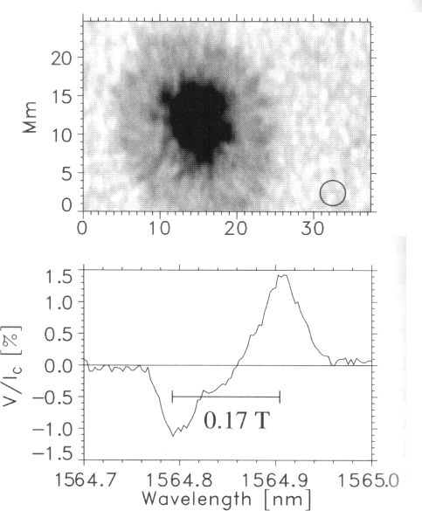
Magnetické knoty
V okolí skvrn, neviditelné ve V, zeemanovské pole v IR
Opačná polarita než skvrna
Celkově srovnatelný tok jako skvrna
Pozorují se toky dolů
? zpět se ponořující trubice ze svazku tvořící skvrnu?

Slide 25
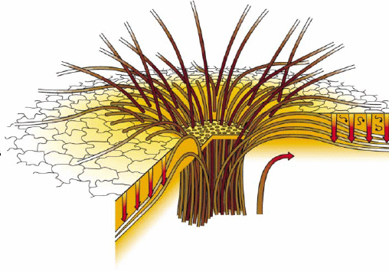
Vracející se svazky

Slide 26
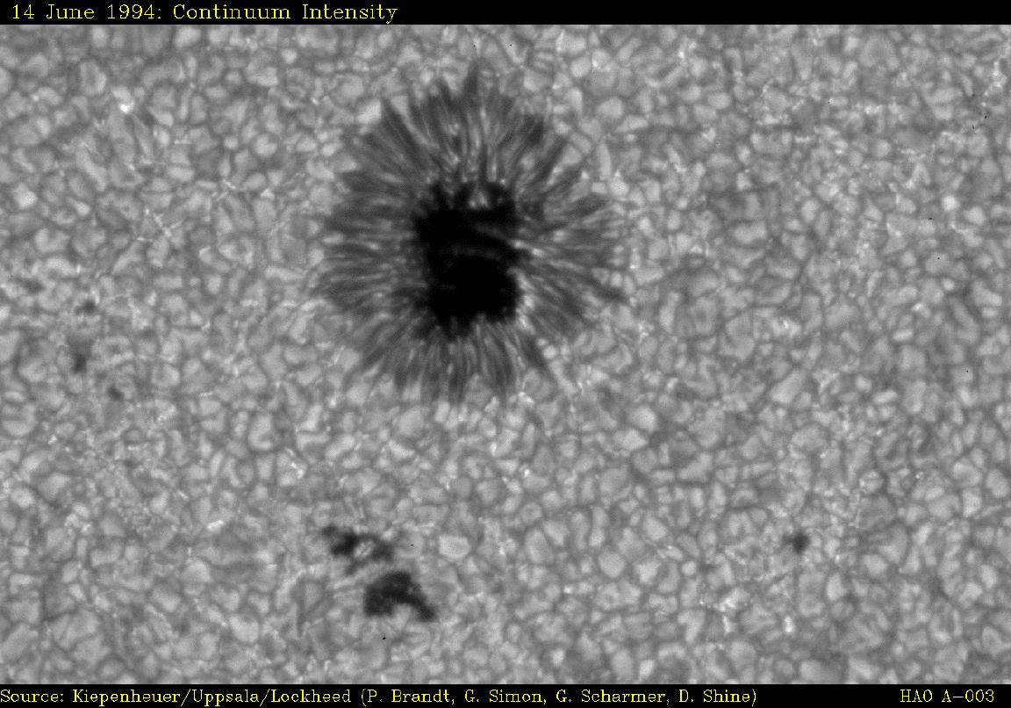
Sluneční skvrna

Slide 27
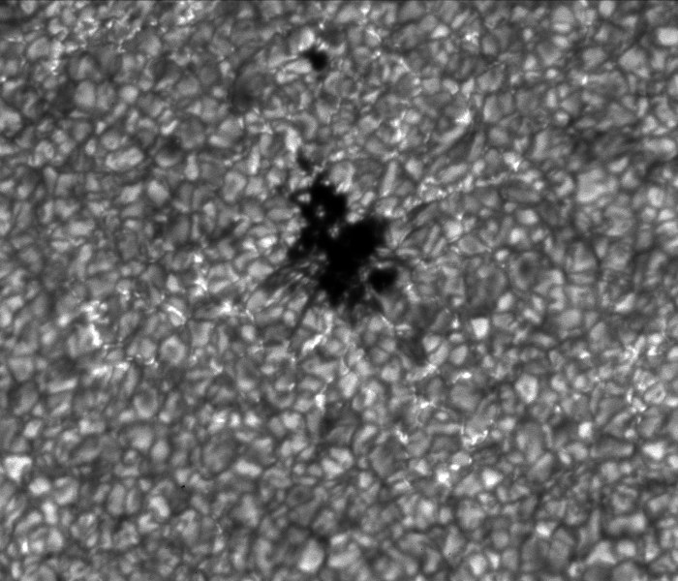
Malé magnetické elementy

Slide 28
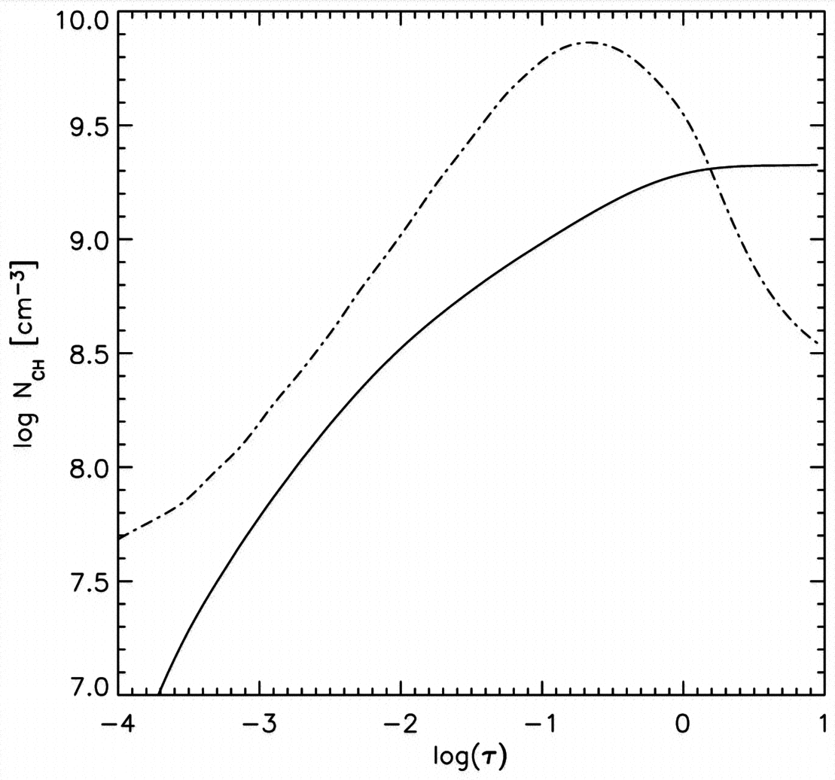
Zjasnění magnetických elementů v G-bandu
V magnetických oblastech dochází k rozpadu molekul CH
  Vyšší teplota (vyšší rychlost disociace)
    Je důsledkem podélného ohřevu téměř transparentního vnitřku trubice
  Nižší hustota (méně asociativních kolizí)
Nižší koncentrace CH → nižší absorpce v pásu molekuly → relativní zjasnění
Slabé magnetické pole
Silné magnetické pole
Hloubka formování pásu G

Slide 29
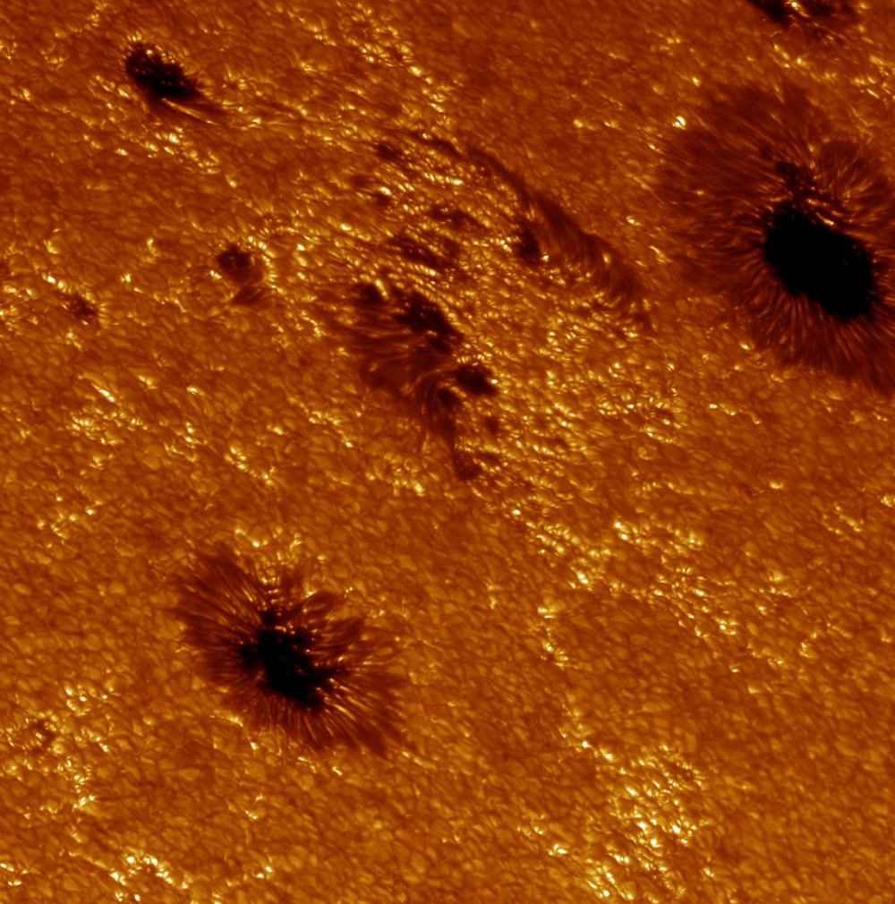
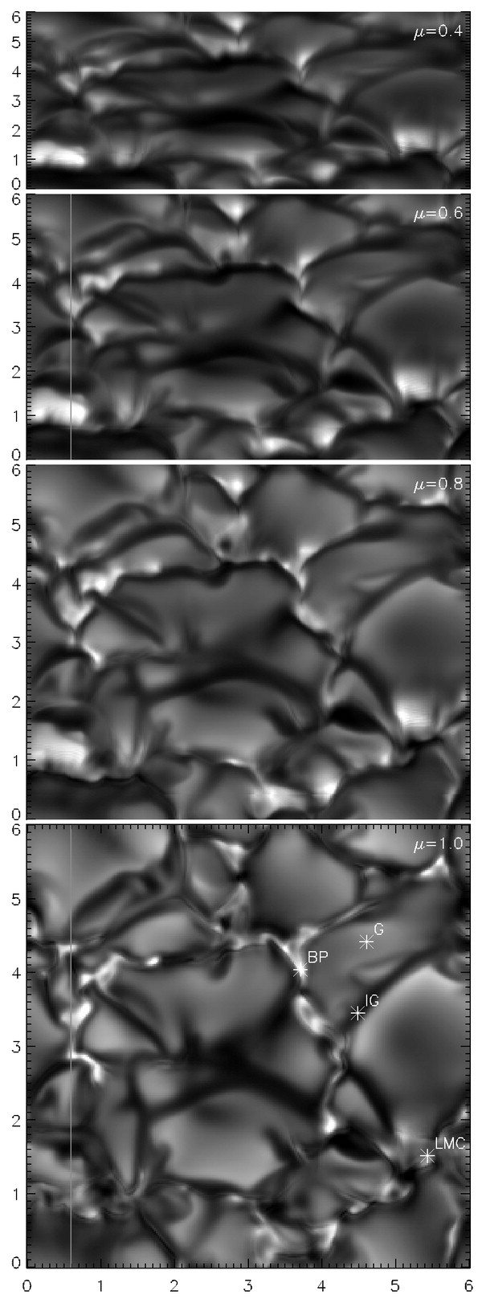
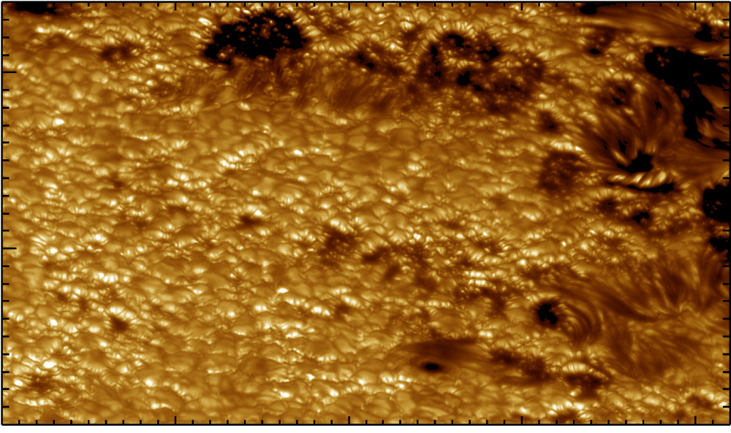
Fakule

Slide 30
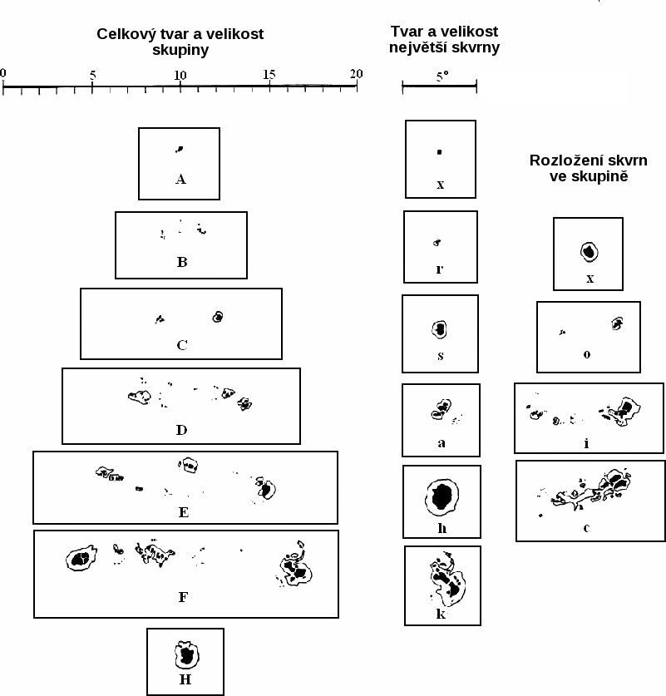
McIntoshova klasifikace slunečních skvrn

Slide 31
Morfologická klasifikace aktivních oblastí
α – unipolární skupina
β – skupina mající obě polarity, jež jsou oddělené
γ – skupina, kde jsou obě polarity rozděleny tak nepravidelně, že znemožňují klasifikaci jako β
β-γ – bipolární skupina, kde k oddělení polarit nestačí jedna nepřerušená linie
δ – dvě umbry v jedné penumbře vzdálené méně než 2º mají opačné polarity
β-δ – skupina klasifikovaná jako β obsahující jednu nebo více δ skvrn
β-γ-δ – skupina klasifikovaná jako β-γ obsahující jednu nebo více δ skvrn
γ-δ – skupina klasifikovaná jako γ obsahující jednu nebo více δ skvrn

Slide 32
Velkorozměrová struktura
Umbra
  Temná jádra, mezi nimi často světelné mosty, hlouběji ve fotosféře (až o 1000 km) – Wilsonova deprese
  Silnější magnetické pole (až 6000 G), pole je víceméně vertikální k fotosféře
Penumbra
  Vláknitá
  Pole slabší (~1500 G), více skloněné k fotosféře (~70 stupňů vůči normále)
Moat
  Tok od penumbry ven
Evershedův jev
  Systematický tok (~4 km/s) v penumbře radiálně ze skvrny

Slide 33
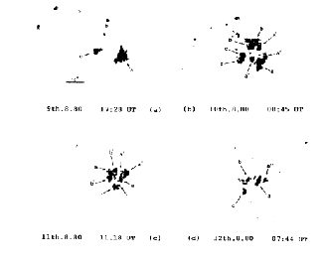
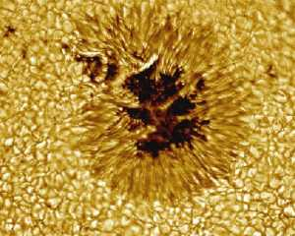
Formace skvrn
Fragmenty, z nichž skvrna vzniká – jsou k sobě tlačeny supergranulemi
Udržují si identitu
Rozpad opět po fragmentech
Samotné vynořování – Ω loop
Dynamická diskonexe od kořenů

Slide 34
Vynořování magnetického pole

Slide 35
Jemná struktura
Umbrální body
  Většinou nerozlišené – v histogramu není typická velikost
  Formují se na hranicích fragmentů
  Zřejmě degenerované granule
Světelné mosty
  Slabší pole, skloněnější než v umbře (jeskyně)
  Často granulární struktura
Penumbrální filamenty
  V podstatě stále neznámá tloušťka
  Tmavé (více skloněné) a světlé
Penumbrální zrna
  Tvoří jasné filamenty, radiální pohyby (uvnitř do umbry, vně do klidné fotosféry)

Slide 36
Jemná struktura v pohybu

Slide 37
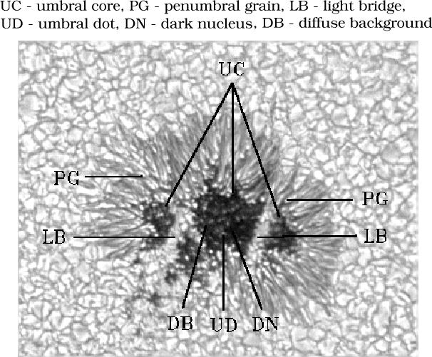
Jemná struktura sluneční skvrny – obrázek

Slide 38
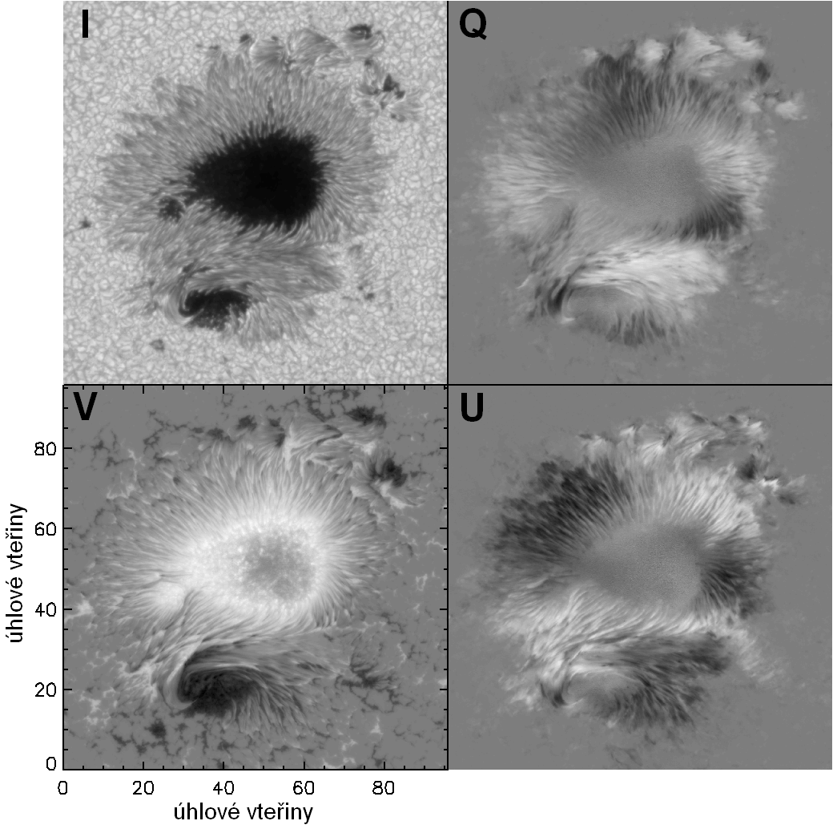
Polarimetrická pozorování slunečních skvrn
Stokes
  I
  Q
  U
  V

Slide 39
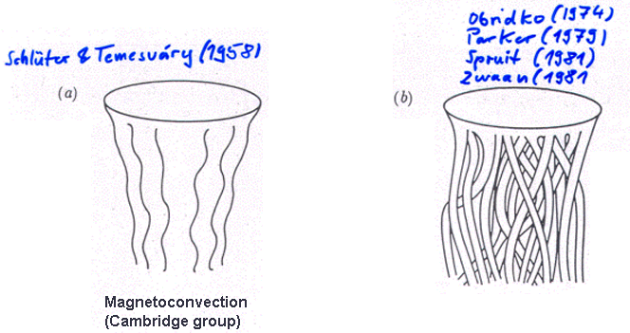
Modely slunečních skvrn
Jednolitá trubice (magnetokonvekce)
Svazkový model (spegheti)
Mezi nimi nelze rozhodnout na základě fotosférických pozorování

Slide 40
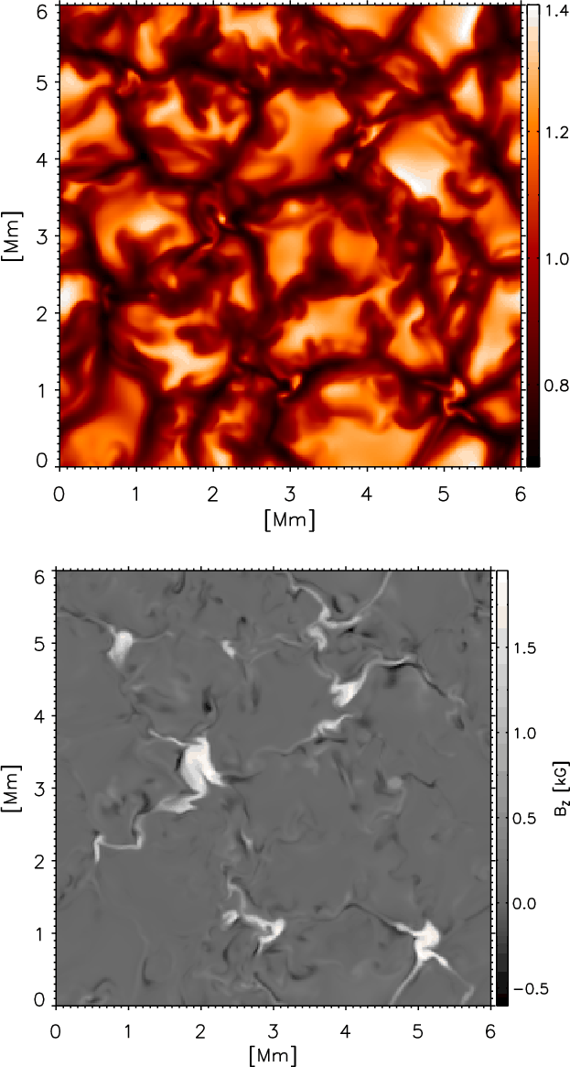
Magnetokonvektivní model
Jednoduchá trubice, důsledek řešení MHD rovnic v konvektivním prostředí
Též vysvětluje dění v umbře i penumbře jako důsledek degenerované granulace

Slide 41
Rempel et al.

Slide 42
Rempel et al.

